Slide 1
Chương 5: CÂY (Tree)

Slide 2
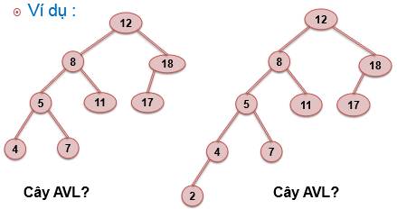
AVL Tree - Định nghĩa
Cây nhị phân tìm kiếm cân bằng là cây mà tại mỗi nút của nó độ cao của cây con trái và của cây con phải chênh lệch không quá một.

Slide 3
AVL Tree – Ví dụ
44
23
88
13
37
59
108
15
30
40
55
71

Slide 4
AVL Tree
Lịch sử cây cân bằng (AVL Tree):
  AVL là tên viết tắt của các tác giả người Nga đã đưa ra định nghĩa của cây cân bằng Adelson-Velskii và Landis (1962)
  Từ cây AVL, người ta đã phát triển thêm nhiều loại CTDL hữu dụng khác như cây đỏ-đen (Red-Black Tree), B-Tree, …
Cây AVL có chiều cao log2(n)

Slide 5
AVL Tree
Chỉ số cân bằng của một nút:
  Định nghĩa: Chỉ số cân bằng của một nút p. Viết tắt:CSCB(p)
  CSCB(p) = Độ cao cây phải (p) - Độ cao cây trái (p)
  Đối với một cây cân bằng, chỉ số cân bằng của mỗi nút chỉ có thể mang một trong ba giá trị sau đây:
    CSCB(p) = 0 ⇔ Độ cao cây trái (p) = Độ cao cây phải (p)
    CSCB(p) = 1 ⇔ Độ cao cây trái (p) < Độ cao cây phải (p)
    CSCB(p) = -1 ⇔ Độ cao cây trái (p) > Độ cao cây phải (p)
Để tiện trong trình bày, chúng ta sẽ ký hiệu như sau:
p->balFactor = CSCB(p);
Độ cao cây trái (p) ký hiệu là hL
Độ cao cây phải(p) ký hiệu là hR

Slide 6
AVL Tree – Biểu diễn
  #define LH -1 /* Cây con trái cao hơn */
  #define EH 0 /* Hai cây cao bằng nhau */
  #define RH 1 /* Cây con phải cao hơn */
  struct AVLNode{
  char balFactor; // Chỉ số cân bằng
  DataType data;
  AVLNode* pLeft;
  AVLNode* pRight;
  };
  typedef AVLNode* AVLTree;

Slide 7
AVL Tree – Biểu diễn
Trường hợp thêm hay hủy một phần tử trên cây có thể làm cây tăng hay giảm chiều cao, khi đó phải cân bằng lại cây
Việc cân bằng lại một cây sẽ phải thực hiện sao cho chỉ ảnh hưởng tối thiểu đến cây nhằm giảm thiểu chi phí cân bằng
Các thao tác đặc trưng của cây AVL:
  Thêm một phần tử vào cây AVL
  Hủy một phần tử trên cây AVL
  Cân bằng lại một cây vừa bị mất cân bằng

Slide 8
AVL Tree
Các trường hợp mất cân bằng:
  Ta sẽ không khảo sát tính cân bằng của 1 cây nhị phân bất kỳ mà chỉ quan tâm đến các khả năng mất cân bằng xảy ra khi thêm hoặc hủy một nút trên cây AVL
  Như vậy, khi mất cân bằng, độ lệch chiều cao giữa 2 cây con sẽ là 2
  Có 6 khả năng sau:
    Trường hợp 1 - Cây T lệch về bên trái : 3 khả năng
    Trường hợp 2 - Cây T lệch về bên phải: 3 khả năng

Slide 9
AVL Tree
Trường hợp 1: cây T lệch về bên trái
T
T
L
T1
R
L
T1
R
h-1
h-1
L1
R1
h-1
L1
R1
h
h-1
h
T
L
T1
R
h-1
L1
L1
h
h

Slide 10
AVL Tree
Trường hợp 2: cây T lệch về bên phải
T
T
L
R
T1
L
R
T1
h-1
h-1
L1
R1
L1
R1
h-1
h-1
h
h
T
L
R
T1
h-1
L1
R1
h
h

Slide 11
AVL Tree
Các trường hợp mất cân bằng:
  Các trường hợp lệch về bên phải hoàn toàn đối xứng với các trường hợp lệch về bên trái.
  Vì vậy, chỉ cần khảo sát trường hợp lệch về bên trái.
  Trong 3 trường hợp lệch về bên trái, trường hợp T1 lệch phải là phức tạp nhất. Các trường hợp còn lại giải quyết rất đơn giản.

Slide 12

AVL Tree - Cân bằng lại cây lệch trái
T/h 1.1: cây T1 lệch Left-Left
T
T1
L
T1
R
L1
T
h-1
h
L1
R1
h-1
R1
R
h
h-1
h-1

Slide 13
AVL Tree - Cân bằng lại cây lệch trái
T/h 1.2: cây T1 không lệch. Ta thực hiện phép quay đơn Left-Left
T
T1
L
T1
R
L1
T
h-1
h
L1
R1
R1
R
h
h
h
h-1

Slide 14
AVL Tree - Cân bằng lại cây lệch trái
T/h 1.3: cây T1 lệch về bên phải. Ta thực hiện phép quay kép Left-Right
Do T1 lệch về bên phải ta không thể áp dụng phép quay đơn đã áp dụng trong 2 trường hợp trên vì khi đó cây T sẽ chuyển từ trạng thái mất cân bằng do lệch trái thành mất cân bằng do lệch phải ? cần áp dụng cách khác

Slide 15
T
T
L
T1
R
T1
R
h-1
h-1
L1
R1
L1
T2
h-1
h
h-1
R1
L2
R2
T2
T1
T
L1
L2
R2
R
h-1
h-1

Slide 16
AVL Tree - Cân bằng lại cây AVL
Lưu ý:
  Trước khi cân bằng cây T có chiều cao h+2 trong cả 3 trường hợp 1.1, 1.2 và 1.3
  Sau khi cân bằng:
    Trường hợp 1.1 và 1.3 cây có chiều cao h+1
    Trường hợp 1.2 cây vẫn có chiều cao h+2. Đây là trường hợp duy nhất sau khi cân bằng nút T cũ có chỉ số cân bằng ≠ 0
    Thao tác cân bằng lại trong tất cả các trường hợp đều có độ phức tạp O(1)

Slide 17
AVL Tree - Cân bằng lại cây lệch trái
T/h 1.1: cây T1 lệch về bên trái. Ta thực hiện phép quay đơn Left-Left
T
T1
L
T1
R
L1
T
h-1
h
L1
R1
h-1
R1
R
h
h-1
h-1
  AVLNode* T1 = T->pLeft;
  T->pLeft = T1->pRight;
  T1->pRight = T;
  Case T1->balFactor: LH
  T->balFactor = EH;
  T1->balFactor = EH;
  T = T1;

Slide 18
AVL Tree - Cân bằng lại cây AVL
T/h 1.2: Cây T1 không lệch. Ta thực hiện phép quay đơn Left-Left
T
T1
L
T1
R
L1
T
h-1
h
L1
R1
R1
R
h
h
h
h-1
  AVLNode* T1 = T->pLeft;
  T->pLeft = T1->pRight;
  T1->pRight = T;
  Case T1->balFactor: EH
      T->balFactor = LH;
      T1->balFactor = RH;
  T = T1;

Slide 19
AVL Tree - Cân bằng lại cây lệch trái
  Quay đơn Left-Left:
  void rotateLL(AVLTree &T) //quay đơn Left-Left
  {
  AVLNode* T1 = T->pLeft;
  T->pLeft = T1->pRight;
  T1->pRight = T;
  switch(T1->balFactor) {
  case LH: T->balFactor = EH;
  T1->balFactor = EH;
  break;
  case EH: T->balFactor = LH;
  T1->balFactor = RH;
  break;
  }
  T = T1;
  }

Slide 20
T/h 1.3: cây T1 lệch về bên phải. Ta thực hiện phép quay kép Left-Right
T
T
L
T1
R
T1
R
h-1
h-1
L1
R1
L1
T2
h-1
h
h-1
R1
L2
R2
AVLNode* T1 = T->pLeft;
AVLNode* T2 = T1->pRight;

Slide 21
T/h 1.3: cây T1 lệch về bên phải. Ta thực hiện phép quay kép Left-Right
T
T2
T1
R
T1
T
h-1
L1
T2
L1
L2
R2
R
h-1
R1
h-1
h-1
L2
R2
T->pLeft = T2->pRight;
T2->pRight = T;
T1->pRight = T2->pLeft;
T2->pLeft = T1;

Slide 22
T/h 1.3: cây T1 lệch về bên phải. Ta thực hiện phép quay kép Left-Right
T
T2
T1
R
T1
T
h-1
L1
T2
L1
L2
R2
h-2
R
h-1
R1
h-1
h-1
h-1
L2
R2
h-1
h-2
Case T2->balFactor: LH
T->balFactor = RH;
T1->balFactor = EH;
T->pLeft = T2->pRight;
T2->pRight = T;
T1->pRight = T2->pLeft;
T2->pLeft = T1;
    T2->balFactor = EH;
    T = T2;

Slide 23
T/h 1.3: cây T1 lệch về bên phải. Ta thực hiện phép quay kép Left-Right
T
T2
T1
R
T1
T
h-1
L1
T2
L1
L2
R2
h-1
R
h-1
R1
h-1
h-1
h-1
L2
R2
h-1
h-1
Case T2->balFactor: EH
T->balFactor = EH;
T1->balFactor = EH
T->pLeft = T2->pRight;
T2->pRight = T;
T1->pRight = T2->pLeft;
T2->pLeft = T1;
    T2->balFactor = EH;
    T = T2;

Slide 24
T/h 1.3: cây T1 lệch về bên phải. Ta thực hiện phép quay kép Left-Right
T
T2
T1
R
T1
T
h-1
L1
T2
L1
L2
R2
h-1
R
h-1
R1
h-1
h-2
h-1
L2
R2
h-2
h-1
Case T2->balFactor: RH
T->balFactor = EH;
T1->balFactor = LH;
T->pLeft = T2->pRight;
T2->pRight = T;
T1->pRight = T2->pLeft;
T2->pLeft = T1;
    T2->balFactor = EH;
    T = T2;

Slide 25
AVL Tree - Cân bằng lại cây lệch trái
Quay kép Left-Right:
void rotateLR(AVLTree &T)//quay kép Left-Right
{ AVLNode* T1 = T->pLeft;
AVLNode* T2 = T1->pRight;
T->pLeft = T2->pRight;
T2->pRight = T;
T1->pRight = T2->pLeft;
T2->pLeft = T1;
switch(T2->balFactor) {
case LH: T->balFactor = RH; T1->balFactor = EH; break;
case EH: T->balFactor = EH; T1->balFactor = EH; break;
case RH: T->balFactor = EH; T1->balFactor = LH; break;
}
T2->balFactor = EH;
T = T2;
}

Slide 26
AVL Tree - Cân bằng lại cây lệch trái
Cân bằng khi cây bị lêch về bên trái:
int balanceLeft(AVLTree &T)
//Cân bằng khi cây bị lêch về bên trái
{
AVLNode* T1 = T->pLeft;
switch(T1->balFactor) {
case LH: rotateLL(T); return 2;
case EH: rotateLL(T); return 1;
case RH: rotateLR(T); return 2;
}
return 0;
}

Slide 27
AVL Tree - Cân bằng lại cây lệch phải
T/h 2.1: cây T1 lệch về bên phải. Ta thực hiện phép quay đơn Right - Right
T
T1
L
L
T1
T
R1
h-1
h
L1
R1
h
L
L1
h -1
h-1
h-1
  AVLNode* T1 = T->pRight;
  T->pRight = T1->pLeft;
  T1->pLeft = T;
  Case T1->balFactor: RH
  T->balFactor = EH;
  T1->balFactor= EH;
  T = T1;

Slide 28
AVL Tree - Cân bằng lại cây lệch trái
T/h 2.2: cây T1 cân bằng. Ta thực hiện phép quay đơn Right - Right
T
T1
L
L
T1
T
R1
h-1
h
L1
R1
h
L
L1
h
h-1
h
  AVLNode* T1 = T->pRight;
  T->pRight = T1->pLeft;
  T1->pLeft = T;
  Case T1->balFactor: EH
  T->balFactor = RH; T1->balFactor= LH;
  T = T1;

Slide 29
AVL Tree - Cân bằng lại cây lệch phải
Quay đơn Right-Right:
  void rotateRR (AVLTree &T) //quay đơn Right-Right
  {
  AVLNode* T1 = T->pRight;
  T->pRight = T1->pLeft;
  T1->pLeft = T;
  switch(T1->balFactor) {
  case RH: T->balFactor = EH;
  T1->balFactor= EH;
  break;
  case EH: T->balFactor = RH; T1->balFactor= LH;
  break;
  }
  T = T1;
  }

Slide 30
T/h 2.3: cây T1 lệch về bên trái. Ta thực hiện phép quay kép Right - Left
T
T
L
T1
L
T1
h-1
h-1
T2
R1
L1
R1
h-1
h
h-1
L1
L2
R2
AVLNode* T1 = T->pRight;
AVLNode* T2 = T1->pLeft;

Slide 31
T/h 2.3: cây T1 lệch về bên trái. Ta thực hiện phép quay kép Right -Left
T
T2
L
T1
T
T1
h-1
T2
R1
L
L2
R2
R1
h-1
L1
h-1
h-1
L2
R2
T->pRight = T2->pLeft;
T2->pLeft = T;
T1->pLeft = T2->pRight;
T2->pRight = T1;

Slide 32
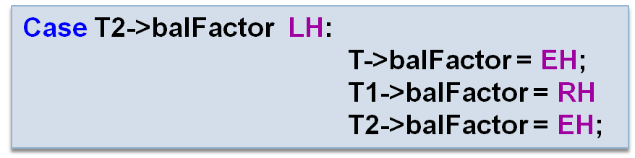
T/h 2.3.1: cây T2 lệch về bên trái. Ta thực hiện phép quay kép Right -Left
T
T2
L
T1
T
T1
h-1
T2
R1
h-2
h-1
L
L2
h-1
R2
R1
L1
h-1
h-1
h-1
L2
R2
h-2

Slide 33
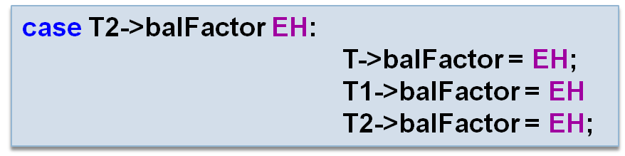
T/h 2.3.2: cây T2 cân bằng. Ta thực hiện phép quay kép Right -Left
T
T2
L
T1
T
T1
h-1
T2
R1
h-1
h-1
L
L2
h-1
R2
R1
L1
h-1
h-1
h-1
L2
R2
h-1

Slide 34
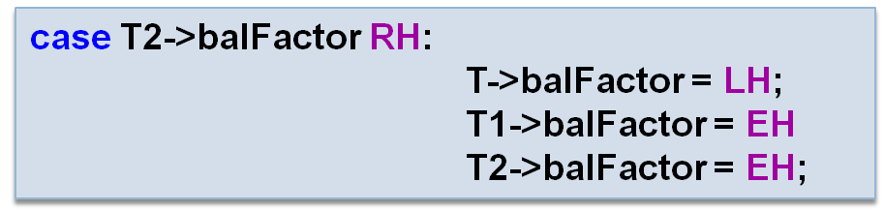
T/h 2.3.3: cây T2 lệch về bên phải. Ta thực hiện phép quay kép Right -Left
T
T2
L
T1
T
T1
h-1
T2
R1
h-1
h-1
L
L2
h-2
R2
R1
L1
h-1
h-1
h-2
L2
R2
h-1

Slide 35
AVL Tree - Cân bằng lại cây lệch phải
Quay keùp Right-Left
void rotateRL(AVLTree &T) //quay kép Right-Left
{ AVLNode* T1 = T->pRight;
AVLNode* T2 = T1->pLeft;
T->pRight = T2->pLeft;
T2->pLeft = T;
T1->pLeft = T2->pRight;
T2->pRight = T1;
switch(T2->balFactor) {
case RH: T->balFactor = LH; T1->balFactor = EH; break;
case EH: T->balFactor = EH; T1->balFactor = EH; break;
case LH: T->balFactor = EH; T1->balFactor = RH; break;
}
T2->balFactor = EH;
T = T2;
}

Slide 36
AVL Tree - Cân bằng lại cây lệch phải
Cân bằng khi cây bị lêch về bên phải
int balanceRight(AVLTree &T )
//Cân bằng khi cây bị lêch về bên phải
{
AVLNode* T1 = T->pRight;
switch(T1->balFactor) {
case LH: rotateRL(T); return 2;
case EH: rotateRR(T); return 1;
case RH: rotateRR(T); return 2;
}
return 0;
}

Slide 37
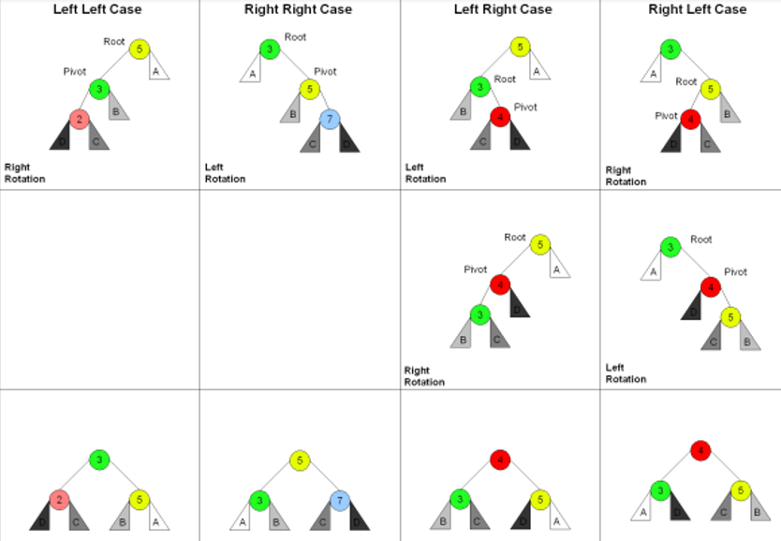

Slide 38
AVL Tree - Thêm một phần tử trên cây AVL
Việc thêm một phần tử vào cây AVL diễn ra tương tự như trên CNPTK
Sau khi thêm xong, nếu chiều cao của cây thay đổi, từ vị trí thêm vào, ta phải lần ngược lên gốc để kiểm tra xem có nút nào bị mất cân bằng không. Nếu có, ta phải cân bằng lại ở nút này
Việc cân bằng lại chỉ cần thực hiện 1 lần tại nơi mất cân bằng

Slide 39
AVL Tree - Thêm một phần tử trên cây AVL
Hàm insertNode trả về giá trị :
–1: khi không đủ bộ nhớ
      0: khi gặp nút cũ
      1: chèn thành công
      2: sau khi thêm, chiều cao cây bị tăng
int insertNode(AVLTree &T, DataType X)

Slide 40
AVL Tree - Thêm một phần tử trên cây AVL
Ví dụ: Thêm node 30 vào cây nhị phân tìm kiếm sau
7
7
3
36
3
36
Cân bằng lại cây
1
6
15
40
1
6
15
40
4
23
4
23
30

Slide 41
AVL Tree - Thêm một phần tử trên cây AVL
int insertNode(AVLTree &T, DataType X)
{ int res;
if (T)
{ if (T->key == X) return 0; //đã có
if (T->key > X)
{ res = insertNode(T->pLeft, X);
if(res < 2) return res;
switch(T->balFactor)
{ case RH: T->balFactor = EH; return 1;
case EH: T->balFactor = LH; return 2;
case LH: balanceLeft(T); return 1;
}
}
......................................................
}
insertNode2

Slide 42
AVL Tree - Thêm một phần tử trên cây AVL
int insertNode(AVLTree &T, DataType X)
{
......................................................
else // T->key < X
{ res = insertNode(T-> pRight, X);
if(res < 2) return res;
switch(T->balFactor)
{ case LH: T->balFactor = EH; return 1;
case EH: T->balFactor = RH; return 2;
case RH: balanceRight(T); return 1;
}
}
......................................................
}
insertNode3

Slide 43
AVL Tree - Thêm một phần tử trên cây AVL
int insertNode(AVLTree &T, DataType X)
{
......................................................
T = new TNode;
if(T == NULL) return -1; //thiếu bộ nhớ
T->key = X;
T->balFactor = EH;
T->pLeft = T->pRight = NULL;
return 2; // thành công, chiều cao tăng
}

Slide 44
AVL Tree - Hủy một phần tử trên cây AVL
Cũng giống như thao tác thêm một nút, việc hủy một phần tử X ra khỏi cây AVL thực hiện giống như trên CNPTK
Sau khi hủy, nếu tính cân bằng của cây bị vi phạm ta sẽ thực hiện việc cân bằng lại
Tuy nhiên việc cân bằng lại trong thao tác hủy sẽ phức tạp hơn nhiều do có thể xảy ra phản ứng dây chuyền

Slide 45
AVL Tree - Hủy một phần tử trên cây AVL
Hàm delNode trả về giá trị :
  1: khi hủy thành công
  0: không có X trong cây.
  2: Nếu sau khi hủy, chiều cao cây bị giảm
int delNode(AVLTree &T, DataType X)

Slide 46
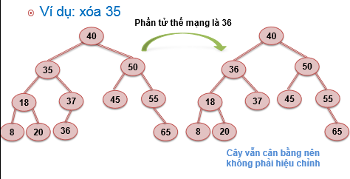
AVL Tree - Hủy một phần tử trên cây AVL

Slide 47
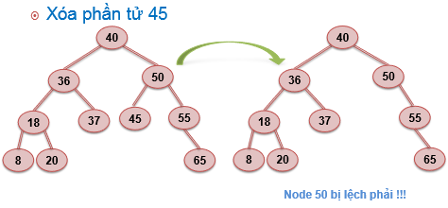
AVL Tree - Hủy một phần tử trên cây AVL

Slide 48

AVL Tree - Hủy một phần tử trên cây AVL

Slide 49
AVL Tree - Hủy một phần tử trên cây AVL
int delNode(AVLTree &T, DataType X)
{ int res;
if(T==NULL) return 0;
if(T->key > X)
{ res = delNode (T->pLeft, X);
if(res < 2) return res;
switch(T->balFactor)
{ case LH: T->balFactor = EH; return 2;
case EH: T->balFactor = RH; return 1;
case RH: return balanceRight(T);
}
} // if(T->key > X)
......................................................
}
delNode2

Slide 50
AVL Tree - Hủy một phần tử trên cây AVL
int delNode(AVLTree &T, DataType X)
{
......................................................
if(T->key < X)
{ res = delNode (T->pRight, X);
if(res < 2) return res;
switch(T->balFactor)
{ case RH: T->balFactor = EH; return 2;
case EH: T->balFactor = LH; return 1;
case LH: return balanceLeft(T);
}
} // if(T->key == X)
......................................................
}
delNode3

Slide 51
AVL Tree - Hủy một phần tử trên cây AVL
int delNode(AVLTree &T, DataType X)
{......................................................
else //T->key == X
{ AVLNode* p = T;
if(T->pLeft == NULL) { T = T->pRight; res = 2; }
else if(T->pRight == NULL) { T = T->pLeft; res = 2; }
else //T có đủ cả 2 con
{ res = searchStandFor(p,T->pRight);
if(res < 2) return res;
switch(T->balFactor)
{ case RH: T->balFactor = EH; return 2;
case EH: T->balFactor = LH; return 1;
case LH: return balanceLeft(T);
}
}
delete p; return res;
}
}

Slide 52
AVL Tree - Hủy một phần tử trên cây AVL
int searchStandFor(AVLTree &p, AVLTree &q)
//Tìm phần tử thế mạng
{ int res;
if(q->pLeft)
{ res = searchStandFor(p, q->pLeft);
if(res < 2) return res;
switch(q->balFactor)
{ case LH: q->balFactor = EH; return 2;
case EH: q->balFactor = RH; return 1;
case RH: return balanceRight(T);
}
} else
{ p->key = q->key; p = q; q = q->pRight; return 2;
}
}

Slide 53
AVL Tree
Nhận xét:
  Thao tác thêm một nút có độ phức tạp O(1)
  Thao tác hủy một nút có độ phức tạp O(h)
  Với cây cân bằng trung bình 2 lần thêm vào cây thì cần một lần cân bằng lại; 5 lần hủy thì cần một lần cân bằng lại

Slide 54
AVL Tree
Nhận xét:
  Việc hủy 1 nút có thể phải cân bằng dây chuyền các nút từ gốc cho đên phần tử bị hủy trong khi thêm vào chỉ cần 1 lần cân bằng cục bộ
  Độ dài đường tìm kiếm trung bình trong cây cân bằng gần bằng cây cân bằng hoàn toàn log₂n, nhưng việc cân bằng lại đơn giản hơn nhiều
  Một cây cân bằng không bao giờ cao hơn 45% cây cân bằng hoàn toàn tương ứng dù số nút trên cây là bao nhiêu

